Slide 1

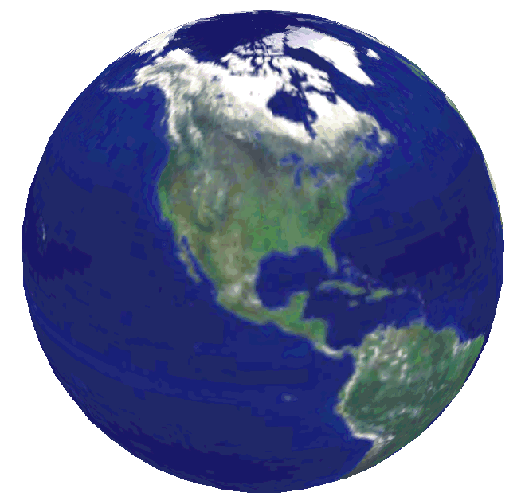
Un GIS ci permette di descrivere il mondo
Possiamo descrivere ogni elemento della superficie terrestre in due modi
Informazioni descrittive:
che cos'è?
Informazioni sulla localizzazione: dove si trova?
Specie: quercia
Altezza: 15 m
età: 75 anni
condizioni: buone
51°N, 112°O
Notes:
Every element of our world, can be described in two ways.
Let’s take this tree for example...
This tree has a location - described with a latitude and longitude - it is located at 51oN and 112oW. This is its "location information".
This same tree also has additional “attribute information”. This is an oak tree, it is 15m high and it is 75 years old.

Slide 2
Tipologie dei dati in un GIS
I dati hanno una posizione, un momento di acquisizione e delle informazioni collegate (attributi)
Dati grafici
I dati grafici sono una rappresentazione del mondo reale, un modello. Sono gli elementi della carta (es.: le circoscrizioni comunali di una regione italiana)
Dati di tipo attributo
Esprimono le caratteristiche degli elementi della carta (es.: il nome del comune, la sua popolazione, area, ecc..)

Slide 3
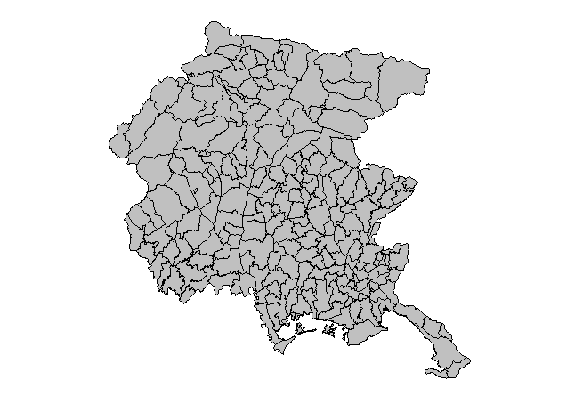
I dati attributo vengono memorizzati in tabelle
Ogni riga della tabella corrisponde ad un singolo elemento della carta

Slide 4
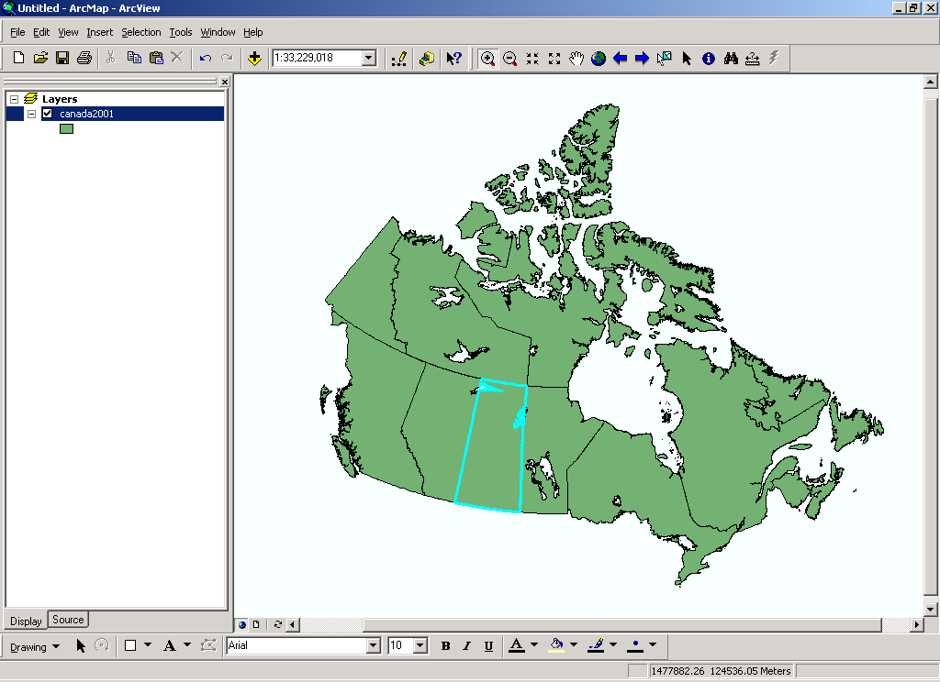
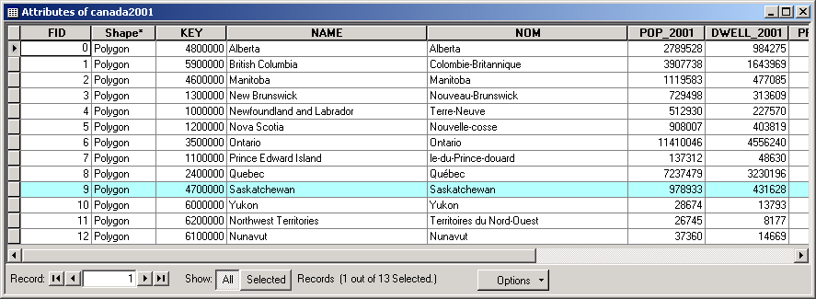
GIS – Collegamenti al database
Il software GIS collega i dati geografici ai dati descrittivi:
Notes:
4
The location and attribute information is stored inside your computer and a GIS links the two types of information together. It uses a map to display the location information and a table to display the attribute information.
There is a constant link between the location and attribute information - when Manitoba is highlighted on the map, it is also highlighted in the table.

Slide 5
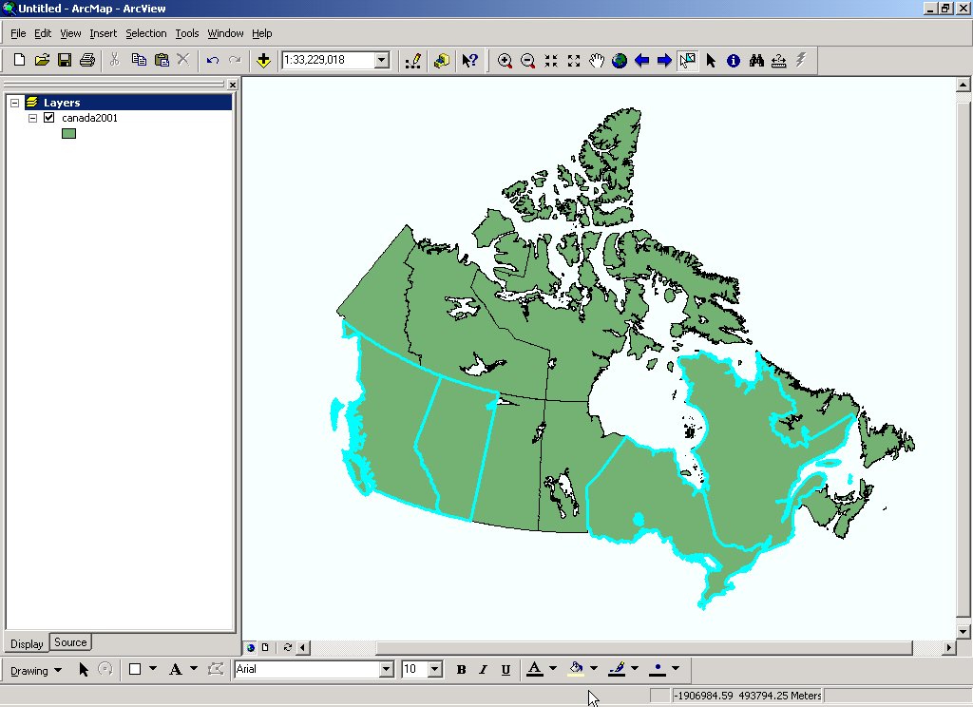
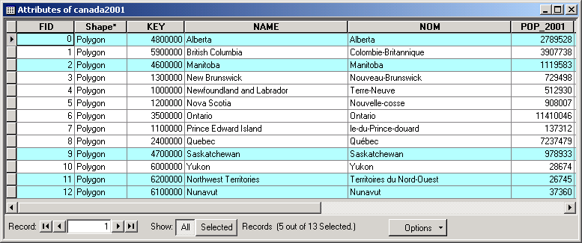
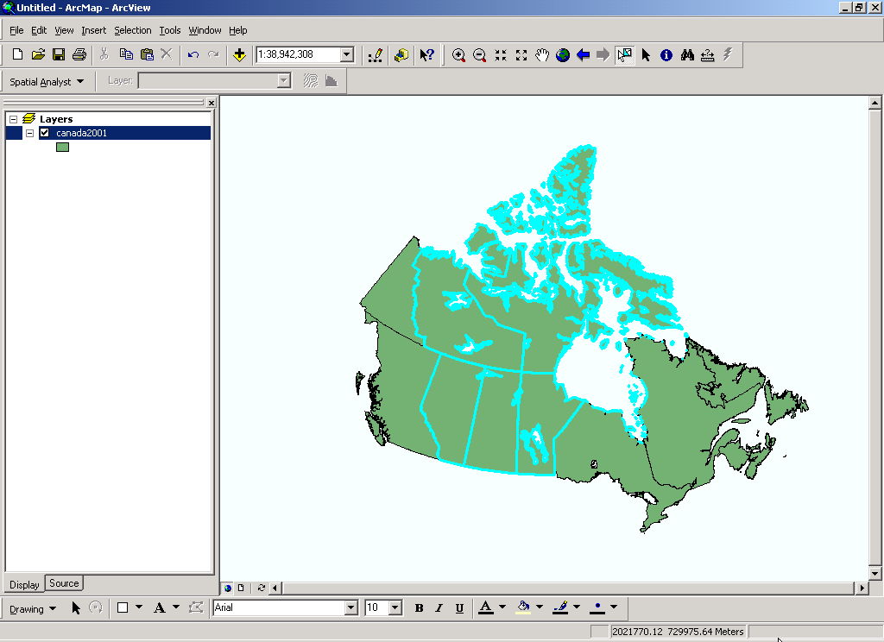
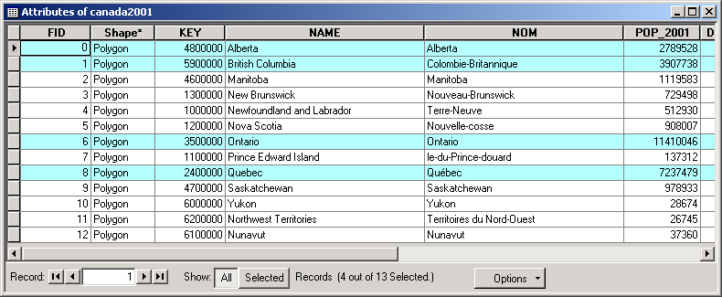
GIS - analisi
Domande sugli attributi:
Il software GIS può rispondere a domande inerenti il mondo :
Quali stati del Canada contano più di 1,5 milioni di persone?
Domande geografiche:
Quali stati del Canada confinano con la British Colombia?
Notes:
5
Using GIS you can ask questions related to either the location or the attribute information. The power behind a GIS is the ability you now have to ask questions using the two types of information that are housed in a GIS.
We can ask a spatial question such as "Which provinces border on Saskatchewan?" In this case, we are asking a question relating to the location information so the GIS is going to go the map to answer this question. It will highlight all those provinces that answer the question. However, it is important to remember that those same provinces will also be highlighted in the table, thus demonstrating the link between the two types of information.
On the other hand we can ask a question that relates to the attribute information such as "How many provinces have more than 1.5 million people?" In this case, the GIS will go to the table, where the attribute information is stored, and highlight those provinces that meet these criteria. Keep in mind that the same provinces will also be highlighted on the map.

Slide 6
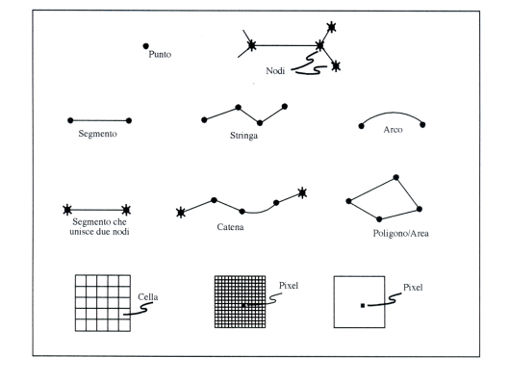
Rappresentazione digitale dei dati grafici ovvero come i GIS gestiscono i dati grafici: strutture vettoriali e raster
I dati grafici in un GIS
Vettoriali – punto, linea, poligono
Raster – griglie, celle

Slide 7
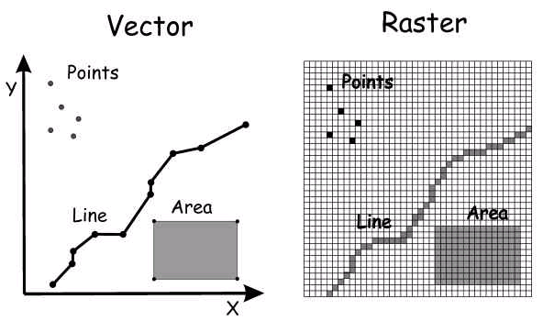
Modelli Vettoriale e Raster

Slide 8
Modello vettoriale
Gli elementi geografici sono rappresentati mediante punti linee e poligoni
Un punto si memorizza attraverso una coppia di coordinate.
Una linea mediante due coppie di coordinate e un’equazione che le unisce (di primo grado o superiore).
Un poligono (figura piana delimitata da una linea spezzata chiusa), mediante una serie di punti (coppie di coordinate), una serie di equazioni che li uniscono e la coincidenza del primo ed ultimo punto per la chiusura del poligono.
Modello raster
Prende il nome dalla parola inglese “raster” che significa griglia.
Gli elementi geografici sono rappresentati mediante una griglia che suddivide il piano in una serie di celle di forma quadrata che, se visualizzati a schermo, sono i pixel che compongono il monitor.
Ad ognuno dei pixel è attribuito un valore numerico, al quale viene fatto corrispondere un profilo di colore mediante una tavola di lookup.

Slide 9
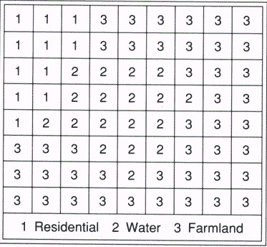
Modello dati Raster
Il mondo è strutturato in celle utilizzando una griglia
  Valori e attributi sono assegnati a ciascuna cella

Slide 10
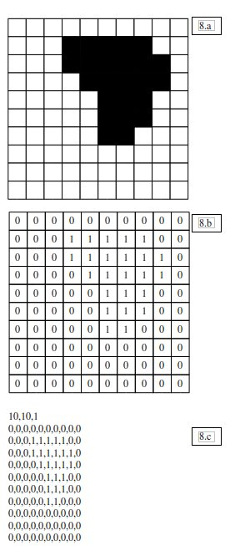
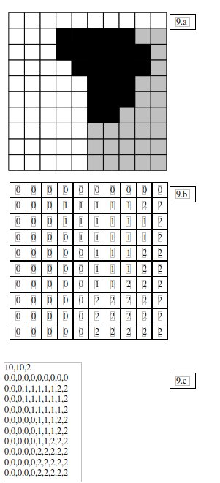
Modello dati Raster

Slide 11
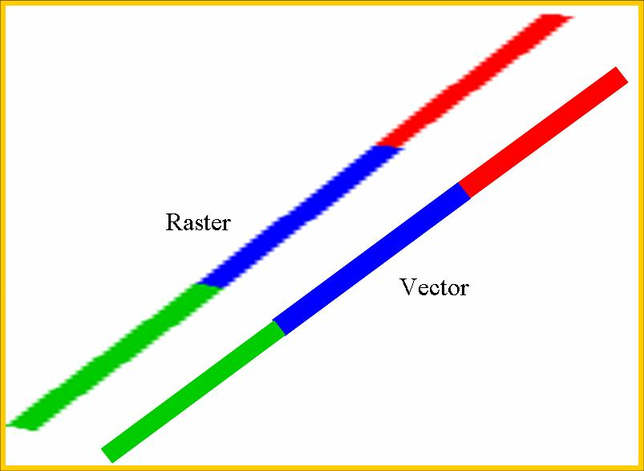
Raster vs Vector
La proprietà più importante di un immagine raster è la risoluzione, che è data dal numero di pixel contenuti in una certa unità di misura (generalmente il pollice inglese 2,54 cm – PPI Pixel Per Inch – pixel/pollice). Più alto è il numero dato da questo rapporto più alta è la risoluzione dell’immagine e quindi la sua qualità.
Le immagini vettoriali sono costituite da forme geometriche quindi è possibile ingrandirle praticamente all’infinito senza perdere minimamente risoluzione poiché le stesse forme geometriche hanno alla base delle equazioni matematiche.

Slide 12

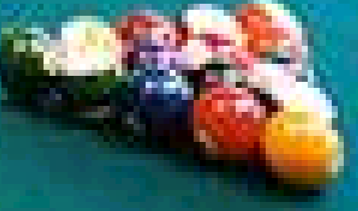
Raster
Ingrandendo un’immagine (o parti di essa) diminuirà la sua risoluzione (e viceversa)
L’effetto sgranato risultante è quello in cui i singoli quadratini diventano visibili (si veda l’immagine ingrandita a destra).
Il profilo di colore usato più spesso nelle immagini bitmap è l’RGB (Red/Green/Blue) perché è il profilo che le schede grafiche dei computer utilizzano per generare l’immagine stessa su schermo.
Una risoluzione a schermo di 300 PPI (Pixel Per Inch) è considerata lo standard di qualità per una buona stampa mentre per lo schermo sono sufficienti 72 dpi per ottenere una buona qualità visiva.

Slide 13
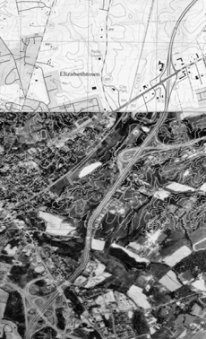
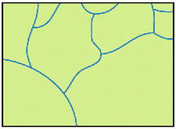
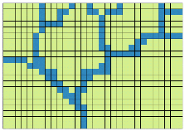
Vettoriale e Raster
Modello vettoriale
Equivalente Raster
Mappe vettoriali da immagini
Images from Venigalla

Slide 14
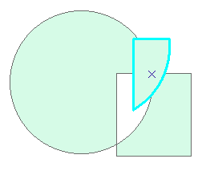
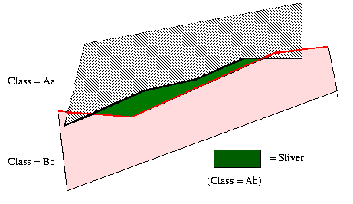
Vector vs Raster
Vettoriale pro:
Alta risoluzione
Funziona meglio per produrre le carte geografiche
Può memorizzare facilmente attributi (elementi discreti)
I file vettoriali occupano poca memoria
I confini degli elementi geografici sono disegnati in modo più accurato rispetto al raster
Vettoriale contro:
Le strutture dei dati possono essere complesse: molto lavoro di CPU per elaborarli.
Inserire dati è costoso e lungo.
Problemi connessi alla qualità del dato (es.: “overlap” e “sliver”).

Slide 15
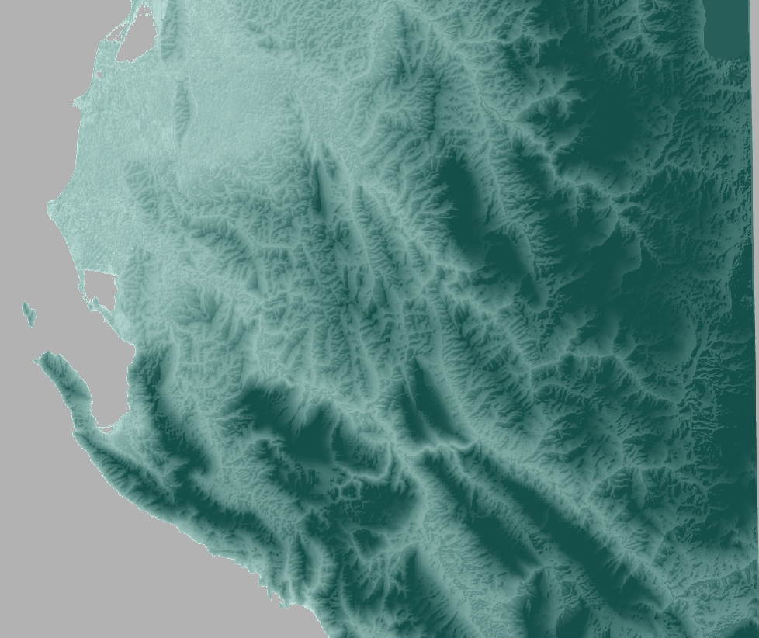
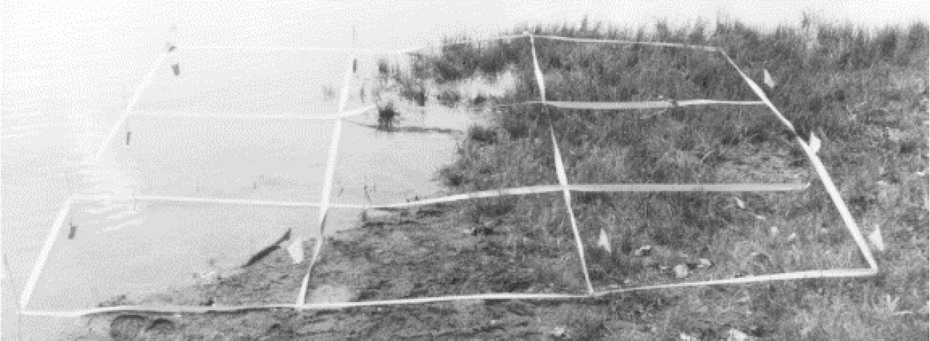
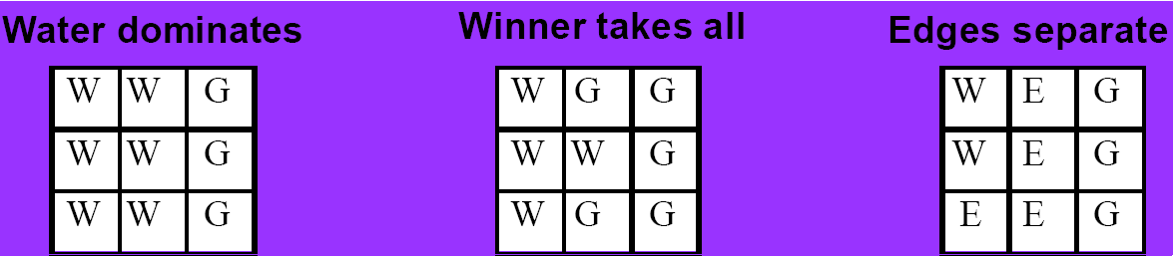
Vector vs Raster
Raster pro:
Struttura dati semplice
Le analisi spaziali sono spesso più semplici
La sovrapposizione di dati vettoriali su basi raster permette analisi visive veloci
Funziona meglio per rappresentare superfici continue. Es.: DEM
Raster contro:
Necessita di molta memoria di massa
La risoluzione spaziale può essere scarsa a certi ingrandimenti, ovvero se l'ampiezza delle celle della griglia non è appropriata per lo studio
  Si può attribuire sono un attributo per pixel. Problema dei pixel misti

Slide 16
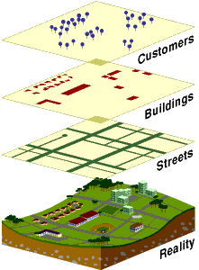
Sovrapposizione di strati in un GIS
In un GIS, diverse tipologie di informazioni geografiche sono memorizzate sotto forma di strati cartografici (vettoriali e raster)
Ogni strato è collegato ad informazioni descrittive (attributi)
Gli strati sono combinati sotto forma di una mappa
Notes:
16

Slide 17
Ricapitolando: due modelli per rappresentare il mondo reale
  Discreto: gli elementi geografici hanno confini ben definiti a tutti gli ingrandimenti; possono essere messi in categorie/classi (Montagne/Colline, Fiumi/Torrenti).
  Città, fiumi, strade, circoscrizioni comunali, edifici sono elementi che si possono ben rappresentare con il modello discreto.
  Continuo: gli elementi geografici hanno confini poco precisi. Le superfici sono costituite da attributi, frutto di misurazioni, che variano in modo continuo.
  Altitudine o temperatura in un certo territorio sono elementi che si possono ben rappresentare con il modello continuo.

Slide 18
Esiste una relazione fra
  Struttura raster e caratteristiche territoriali che variano in modo continuo
  Struttura vettoriale e oggetti territoriali discreti
Il modello vettoriale e quello raster possono registrare e gestire rispettivamente le caratteristiche discrete e continue dei dati geografici
Quindi:
Modello discreto del mondo reale – struttura vettoriale dei dati grafici
Modello continuo del mondo reale – struttura raster dei dati grafici

